Slide 1
Устройство идентификации и контроля доступа учащихся образовательных учреждений.
МБОУ Лицей №73 «Лицей информационных систем и технологий»
Работу выполнил:
Шмаранов Алексей
Научный руководитель:
учитель технологии
Пеганов Станислав Юрьевич

Slide 2
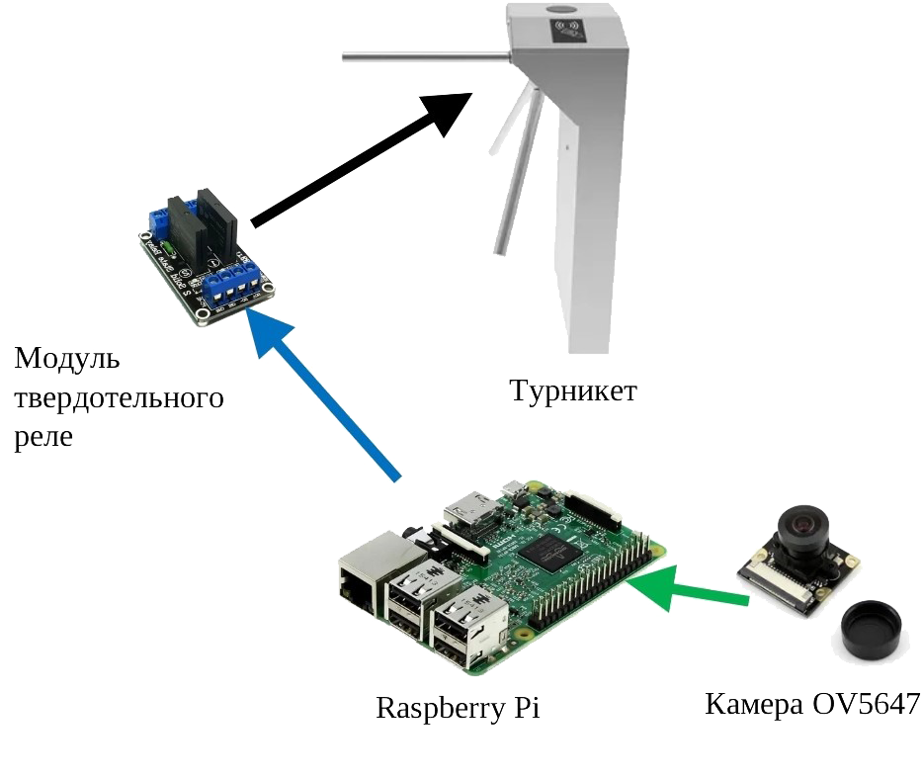
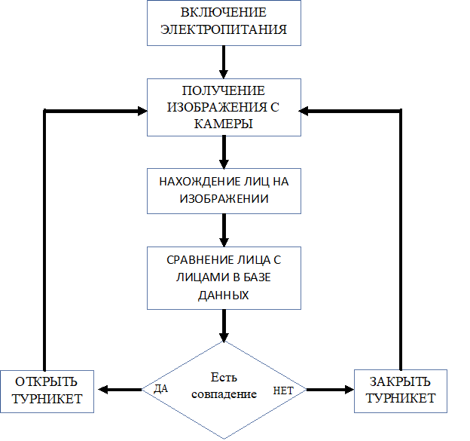
НАЗНАЧЕНИЕ УСТРОЙСТВА
ФУНКЦИОНАЛЬНАЯ СХЕМА УСТРОЙСТВА
Пропуск учащихся в учебные заведения, используя собственное лицо.
Это позволит решить следующие основные задачи:
1. Однозначно идентифицировать личность учащегося.
2. Исключить потерю пропусков и тем самым экономию денежных средств.
3. Уменьшить скученность детей во время массового прихода в школу.
4. Автоматический учет посещаемости учащихся.
5. Автоматическое оповещение родителей об отсутствии ребенка в образовательном учреждении.
АЛГОРИТМ РАБОТЫ УСТРОЙСТВА

Slide 3
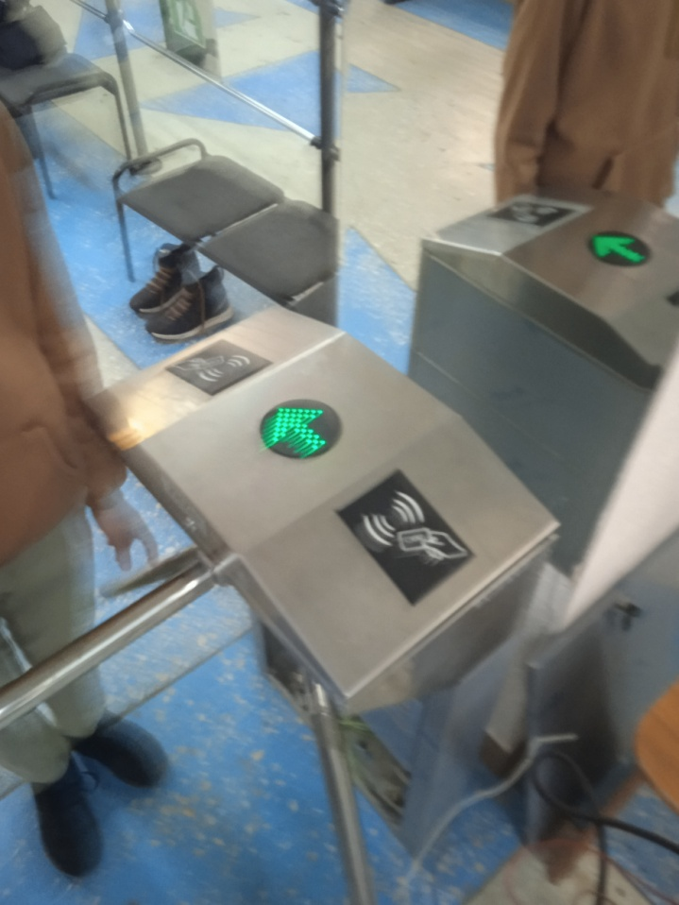
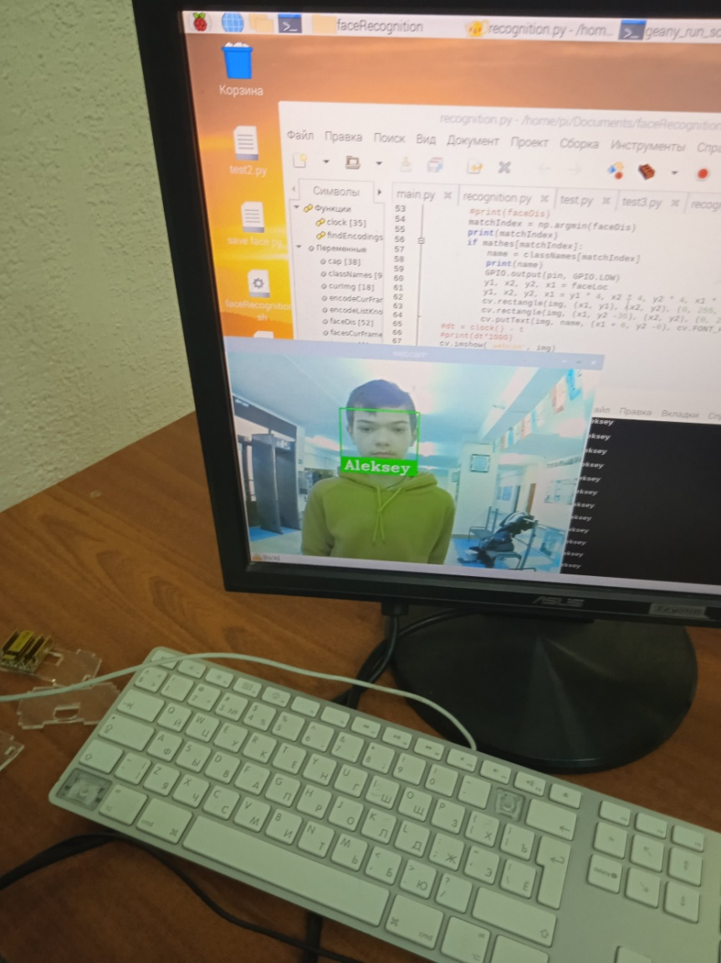
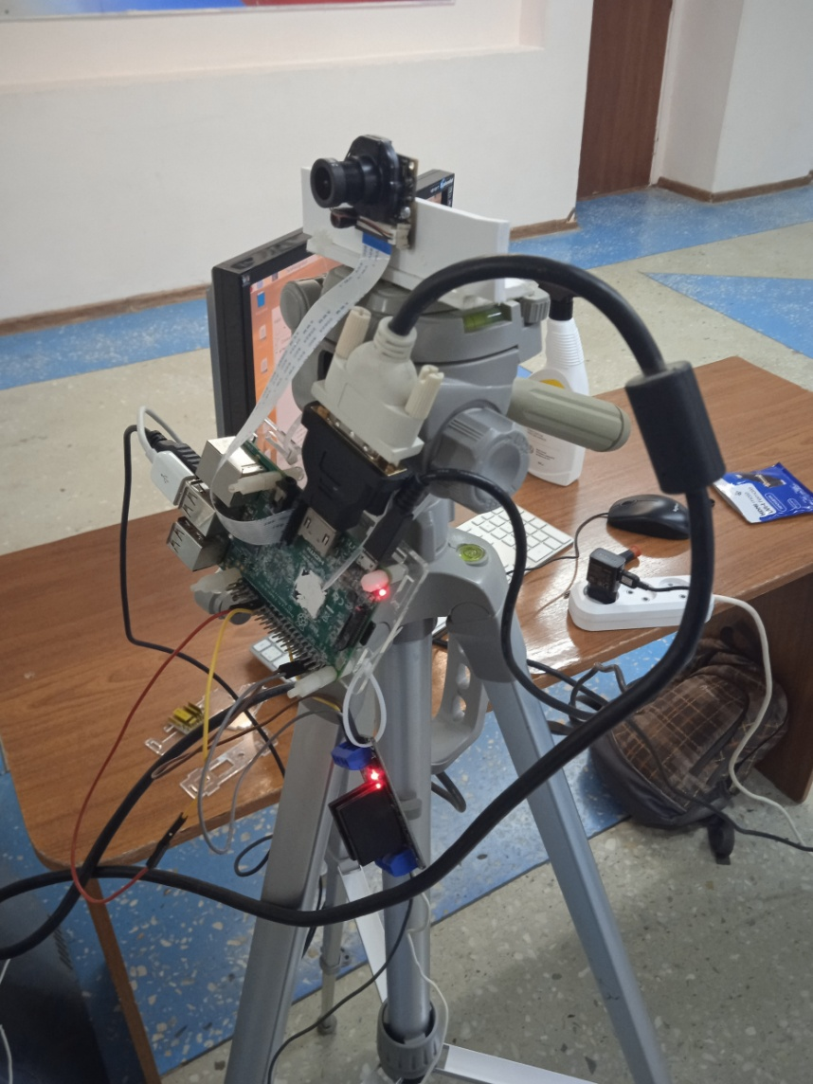
ТЕСТИРОВАНИЕ УСТРОЙСТВА

